Slide 1
Муниципальное бюджетное дошкольное образовательное учреждение Курагинский детский сад №1 «Красная шапочка» комбинированного вида
Анализ тематического контроля по нравственно-патриотическому воспитанию в МБДОУ №1 «Красная шапочка» комбинированного вида
Подготовила заместитель заведующего
по воспитательно-образовательной
работе: Солоницына С.В.
Тел.: 2-35-31

Slide 2
Стратегия развития нравственно-патриотического воспитания в условиях ДОУ детский сад №1 «Красная шапочка» комбинированного вида
Нравственно – патриотическое воспитание дошкольника реализуется в основной общеобразовательной программе дошкольного образовательного учреждения в соответствии с ФГОС, в образовательной области «Социально-коммуникативное развитие», в интеграции с другими образовательными областями: Речевое развитие, Познавательное, Художественно - эстетическое, Физическое развитие.
Концепция нравственно – патриотического воспитания личности гражданина России, является методологической основой разработки и реализации Федерального государственного образовательного стандарта первой ступени общего образования.
Концепция представляет собой ценностно-нормативную основу взаимодействия общеобразовательного учреждения с другими субъектами социума — семьёй, культурно-просветительными организациями, учреждениями дополнительного образования. Целью этого взаимодействия, является совместное обеспечение условий для духовно-нравственного развития воспитанников.

Slide 3
Муниципальное бюджетное дошкольное образовательное учреждение Курагинский детский сад №1 «Красная шапочка» комбинированного вида
Цель:
«Формирование у дошкольников познавательных, творческих и исследовательских навыков через развивающие беседы, дидактические игры и проектную деятельность по нравственно –патриотическому воспитанию»

Slide 4
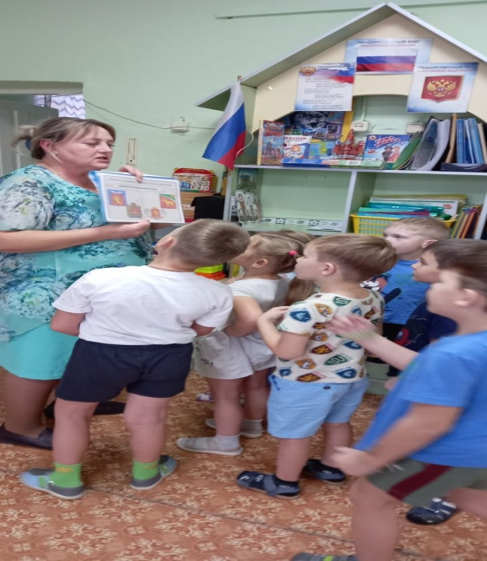
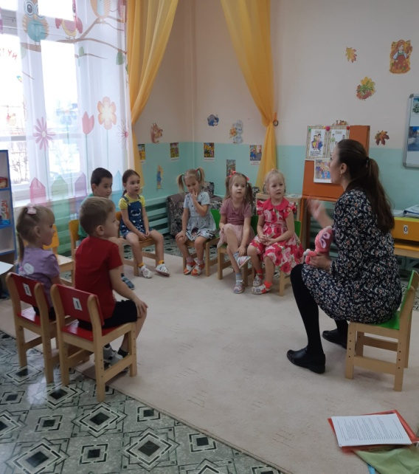
В процессе общения с детьми в разных видах деятельности, мы определяем проблему в социально-коммуникативном развитии, а затем в нравственно-патриотическом воспитании детей. Ставим перед собой цель и определяем конкретные задачи для её достижения.

Slide 5
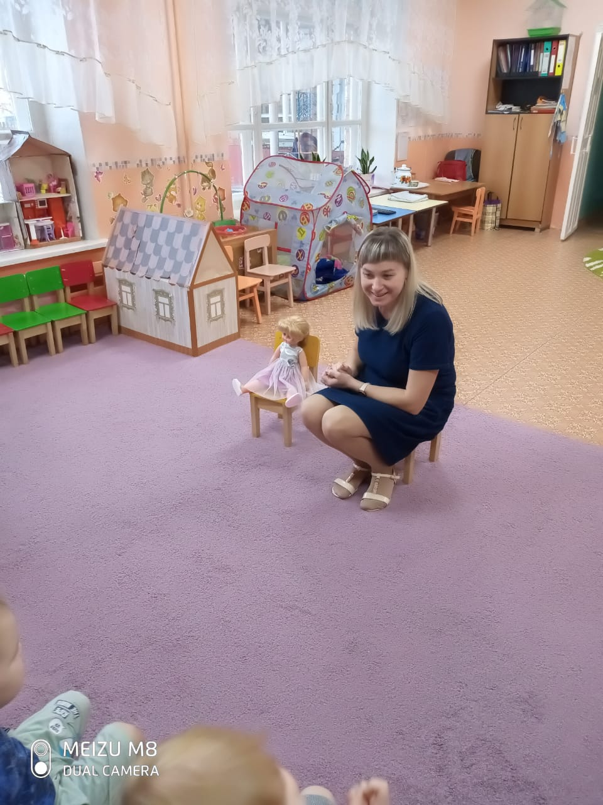
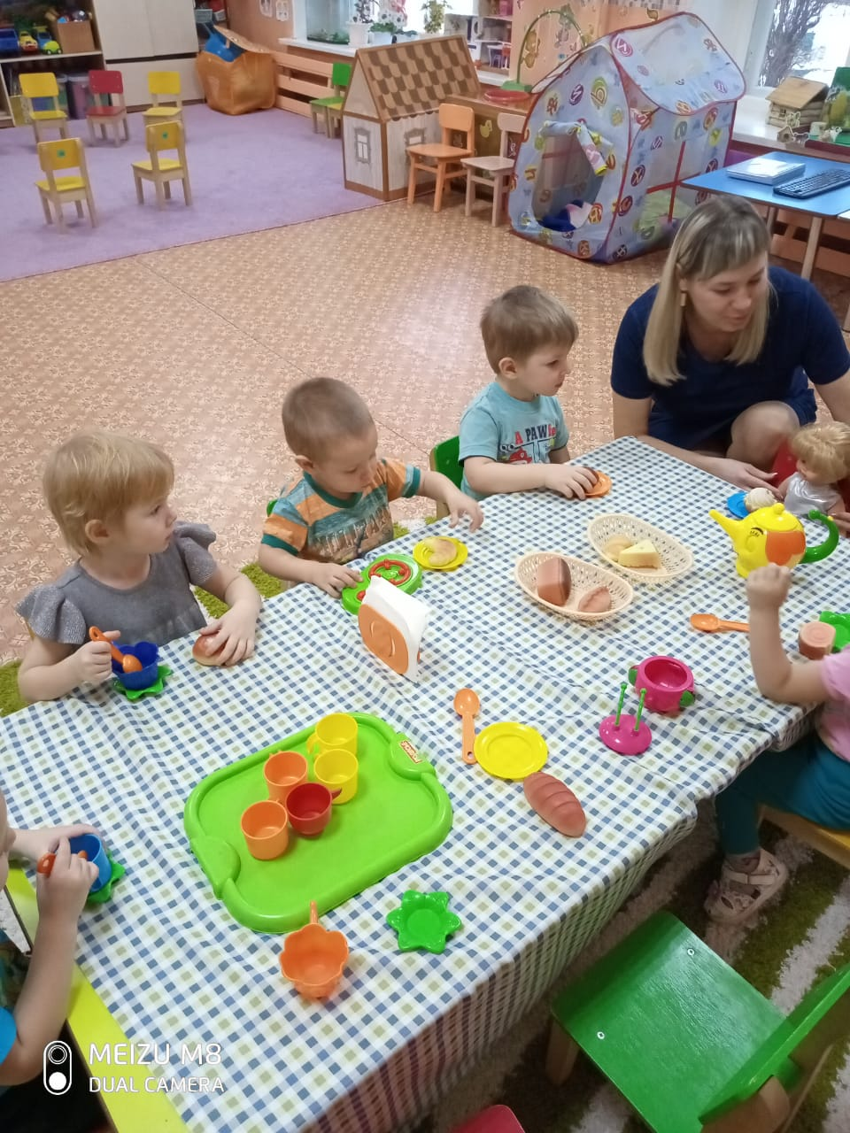
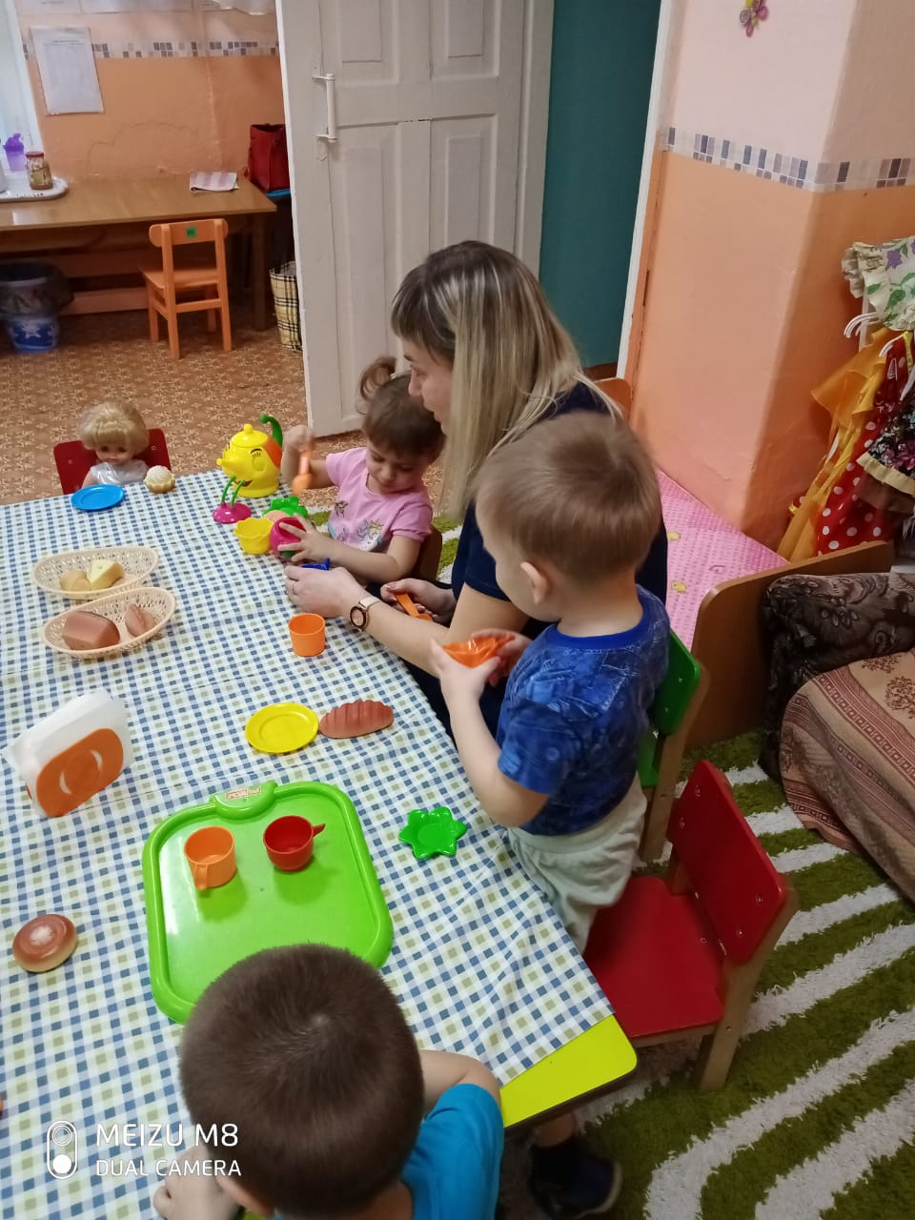
Воспитатель Исаева Татьяна Викторовна 1 младшая группа «Бабочки» Сюжетно-ролевая игра «Угостим куклу Катю чаем» по социально-нравственному воспитанию.
Цель : Формирование представлений детей о том как принимать гостей , помочь детям «примерить на себя роль гостеприимных хозяев»
Задачи: О. Формировать знания детей о чайной посуде;
Р. Развивать интерес к сюжетно-ролевым играм;
В. Воспитывать дружеские взаимоотношения в игре, вежливость, гостеприимство. Предварительная работа: беседа с рассматриванием картинок»Угостим Мишку чаем», игры в «Дочки-матери».
Оборудование: Кукла Катя, детская посуда, скатерть, салфетки, игрушечные угощения.

Slide 6
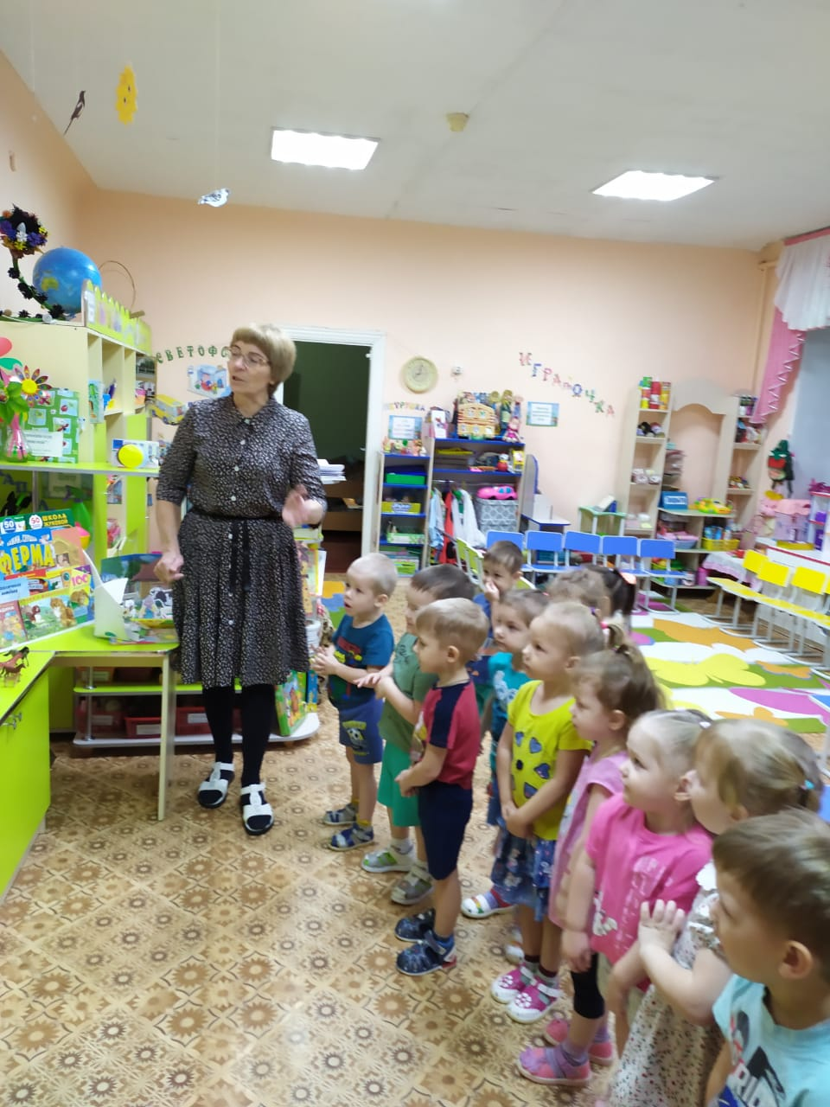
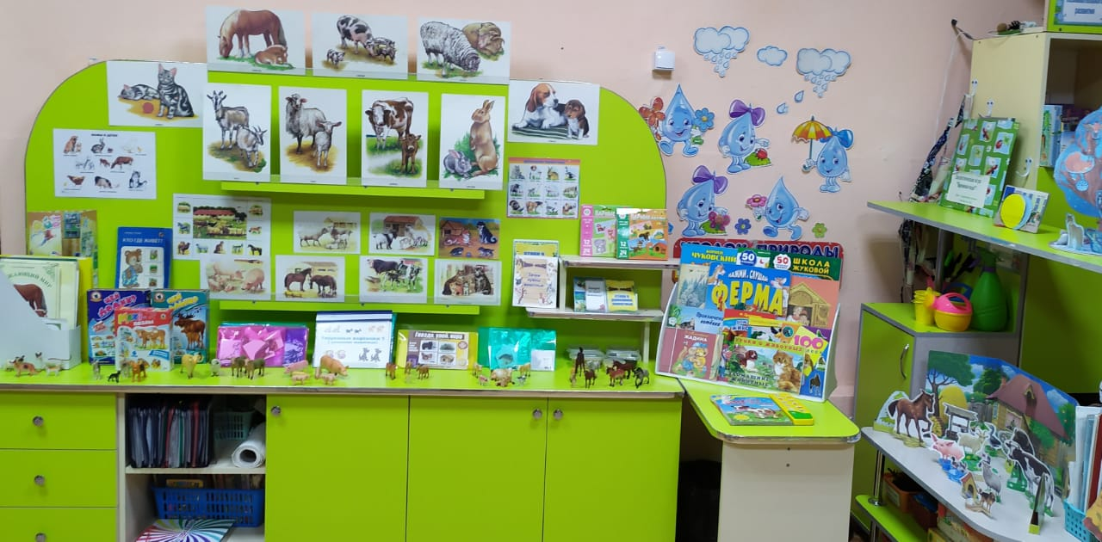
Воспитатель Бармашова Татьяна Ивановна 2 младшая группа «Капельки». Познавательная беседа «Наши домашние животные» по социально-нравственному воспитанию. (15 детей)
Цель : Формирование первоначальных представлений детей о домашних животных, их повадках. Что заботится о них человек(хозяин)чем питаются, о том как принимать гостей , помочь детям «примерить на себя роль гостеприимных хозяев»
Задачи: О. Формировать знания детей о домашних животных, их детёнышах;
Р. Развивать интерес к познавательным беседам о жизни домашних животных;
В. Воспитывать дружеские взаимоотношения во время беседы, бережноеотношение к домашним животным.
Оборудование: Наборы домашних животных и птиц
набор сюжетных картинок.
Предварительная беседа и просмотр мультфильма о
животных

Slide 7
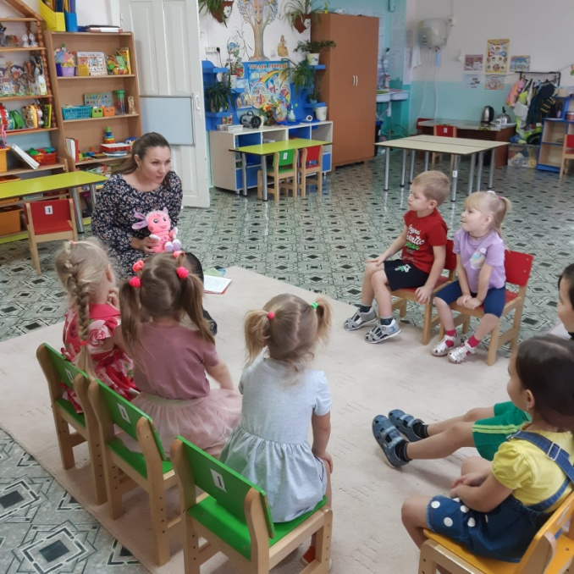
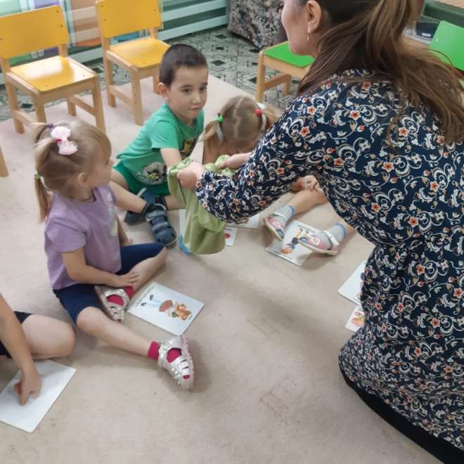
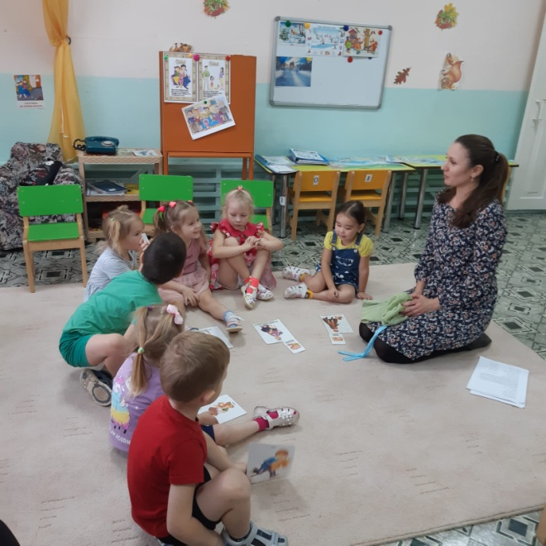
Воспитатель Самохвалова Екатерина Андреевна Средняя группа «Ромашки» Дидактическая игра «Семья» по социально-нравственному воспитанию.
Цель : Формирование у детей понятий о семье, ёё значении в жизни ребёнка.
Задачи: О. Закрепить у детей представление о семье её членах;
Р. Развивать коммуникативные навыки детей;
В. Воспитывать у детей любовь, ласковое и чуткое отношение к членам семьи, уважение к труду родителей, чувство семейной сплочённости.
Предварительная работа: рассматривание сюжетных картинок о семье, беседа с детьми на тему «Моя семья», «Чем занимаются члены твоей семьи?»
Оборудование: игрушка Лунтик, сюжетные картинки с изображением семьи: мамы, папы, дедушки, бабушки, тёти, брата, сестры.

Slide 8
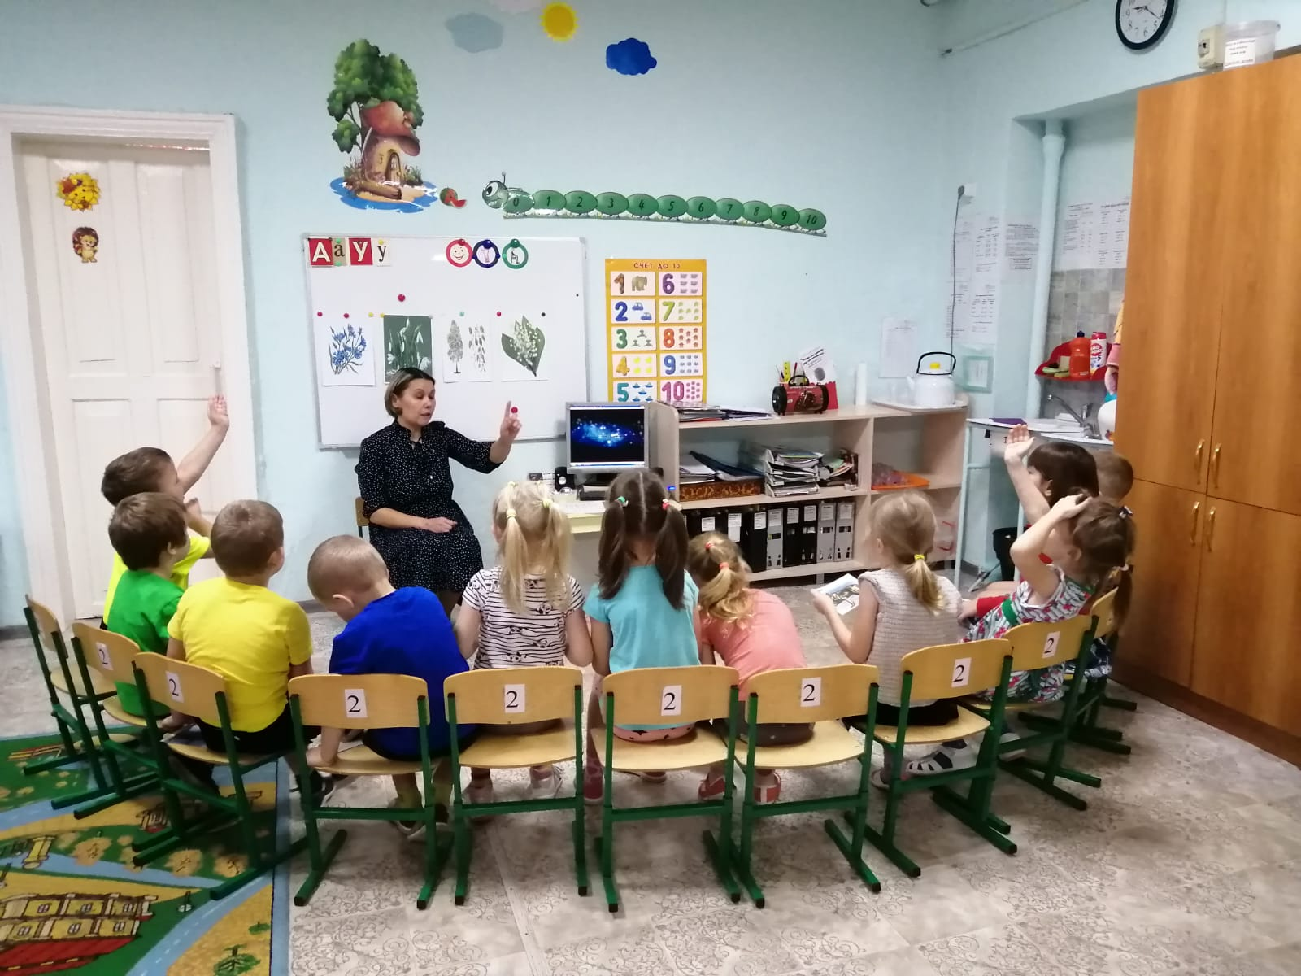
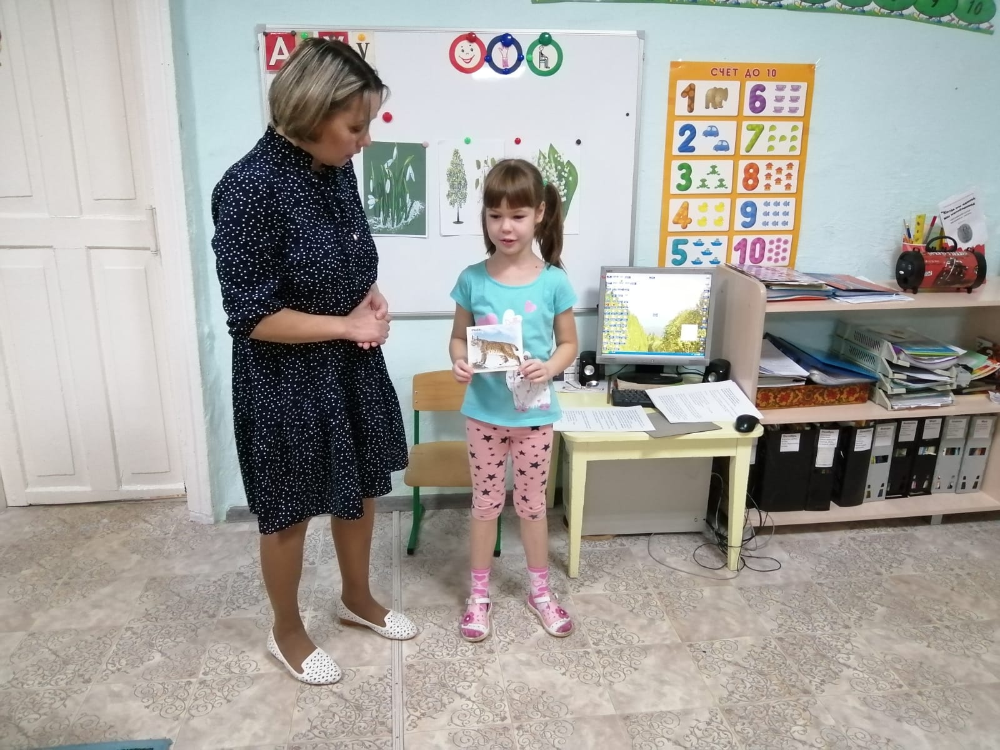
Воспитатель Силицкая Светлана Викторовна Старшая компенсируюшая группа «Солнышко» познавательная беседа «Природа и животный мир Красноярского края. Красная книга Красноярского края».
Цель : Углубление у детей понятий о природе Красноярского края.
Задачи: О. Закрепить у детей представление о растительном и животном мире Красноярского края, Красной книге.;
Р. Развивать связную речь, углублять знания детей о растения и животных красноярского края.;
В. Воспитывать у детей эстетические чувства в красоте родной природы, воспитывать бережное отношение ко всему живому, (охранять и защищать природу).
Предварительная работа: рассматривание фильма о животных и природе Красноярского края., картинок с изображением животных и растений Сибири, занесённых в Красную книгу, разучивание стихов о животных и растениях.
Оборудование: компьютер, фильм Животный и растительный мир Сибири, сюжетные картинки

Slide 9
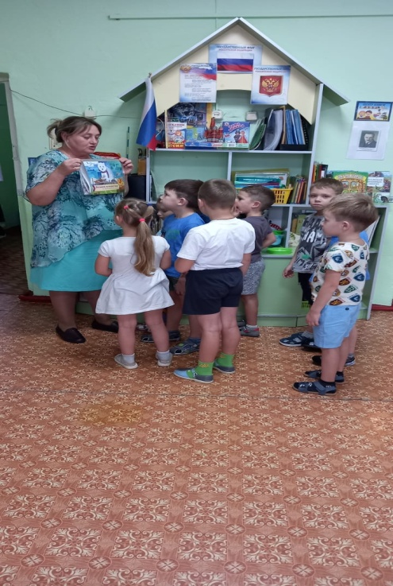
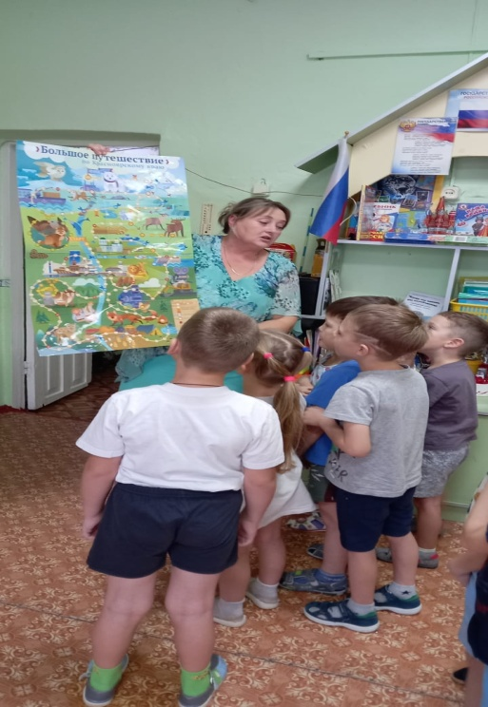
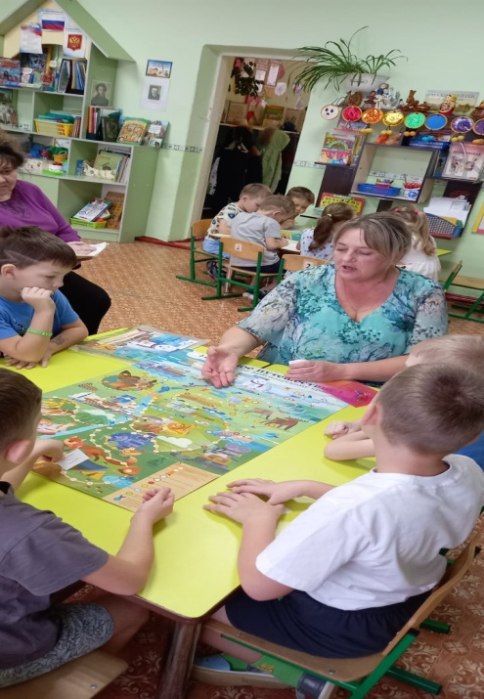
Воспитатель Долматова Ольга Ивановна Подготовительная компенсирующая группа «Лесовички» Дидактическая настольная игра: «Путешествие по Красноярскому краю» по нравственно-патриотическому воспитанию
Цель: Закрепление у детей понятий о достопримечательностях Красноярского края.
Задачи: О. Уточнить и расширить знания детей о Красноярском крае;
Р. Способствовать запоминанию названий городов Красноярского края;
В. Воспитывать у детей любовь к малой Родине.
Предварительная работа: рассматривание книг о достопримечательностях Красноярского края, Символах власти Красноярского края(гербе и флаге)
Оборудование: Настольно-печатная игра, герб Красноярского края.

Slide 10
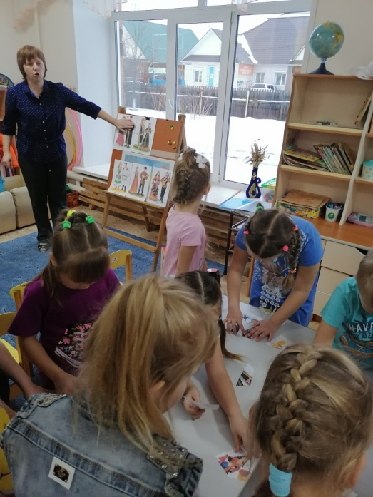
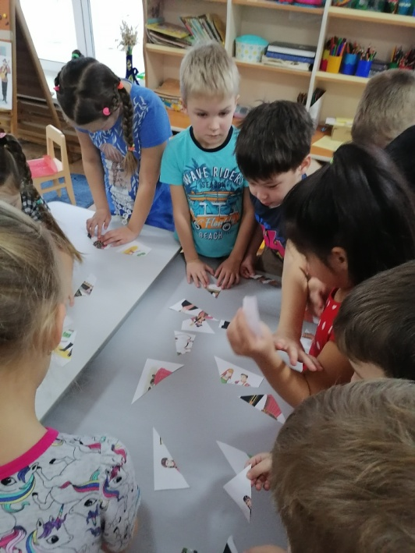
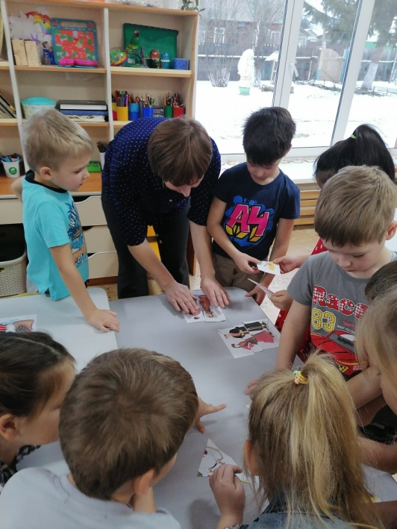
Воспитатель Учайкина Мария Владимировна Подготовительная компенсируюшая группа «Радуга» Дидактическая игра «Наши соседи» по нравственно-патриотическому воспитанию
Цель: Расширение у детей знаний о России, и национальной одежде народностей..
Задачи: О. Уточнить и расширить знания детей о национальной одеже народностей России;
Р. Способствовать запоминанию информации о национальных костюмах;
В. Воспитывать у детей уважение к традициям разных национальностей
Предварительная работа: беседа о национальной одежде жителей России и их соседей.
Оборудование: Карта России, Картинки людей в национальных костюмах, разрезные картинки в национальных одеждах, куклы и национальная одежда

Slide 11
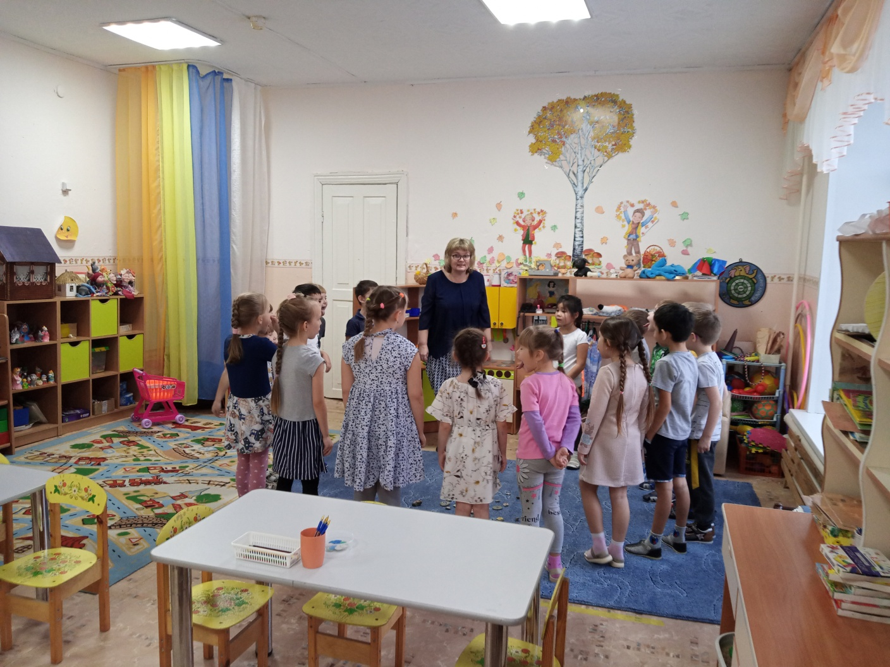
Воспитание у дошкольников нравственно-этических норм в разных видах деятельности
Нравственно-этическая беседа «Почему нужно быть внимательным и вежливым»на занятии учителя-логопеда Афониной О.И.

Slide 12
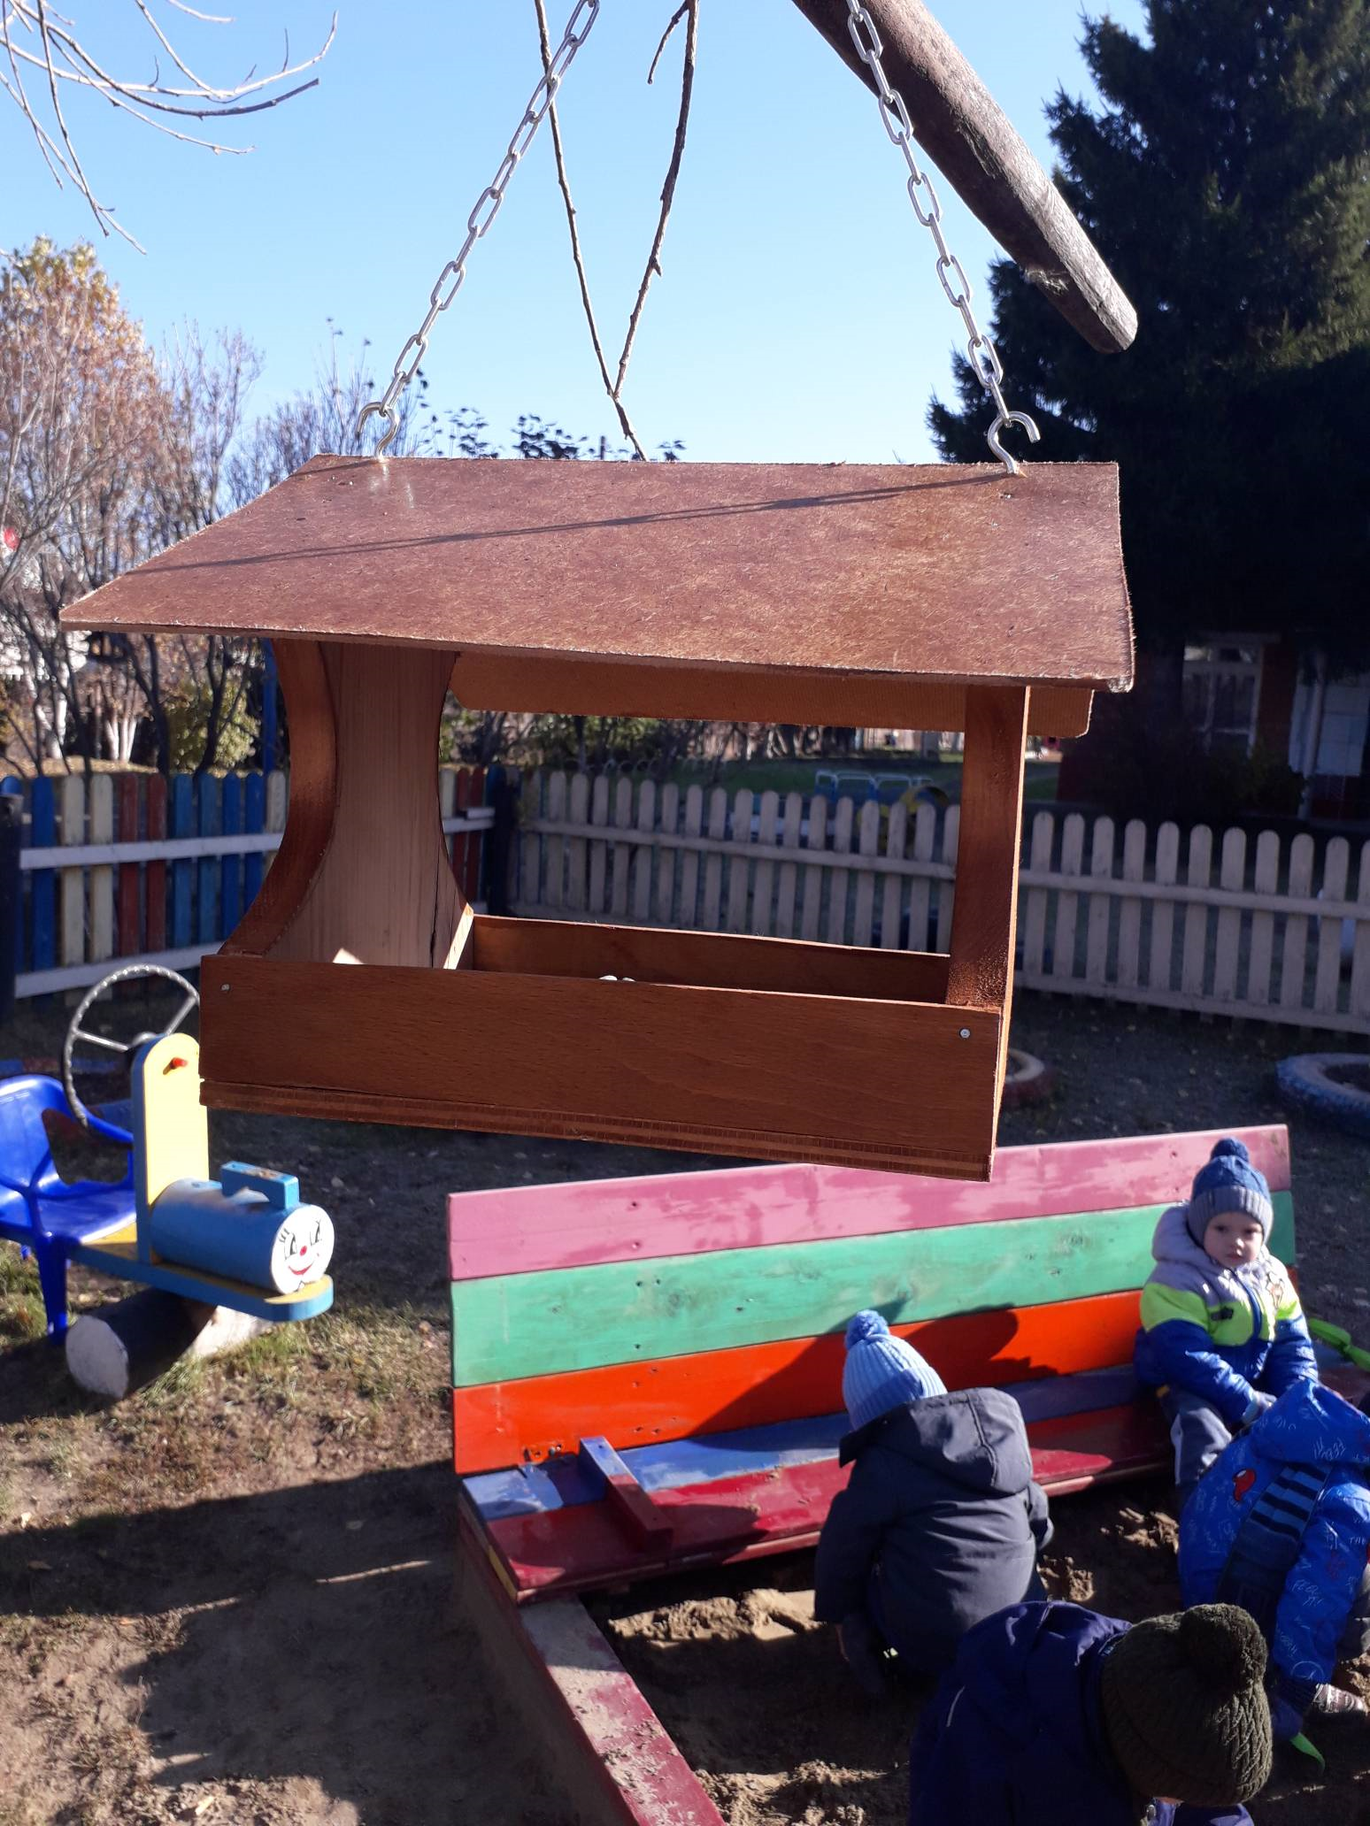
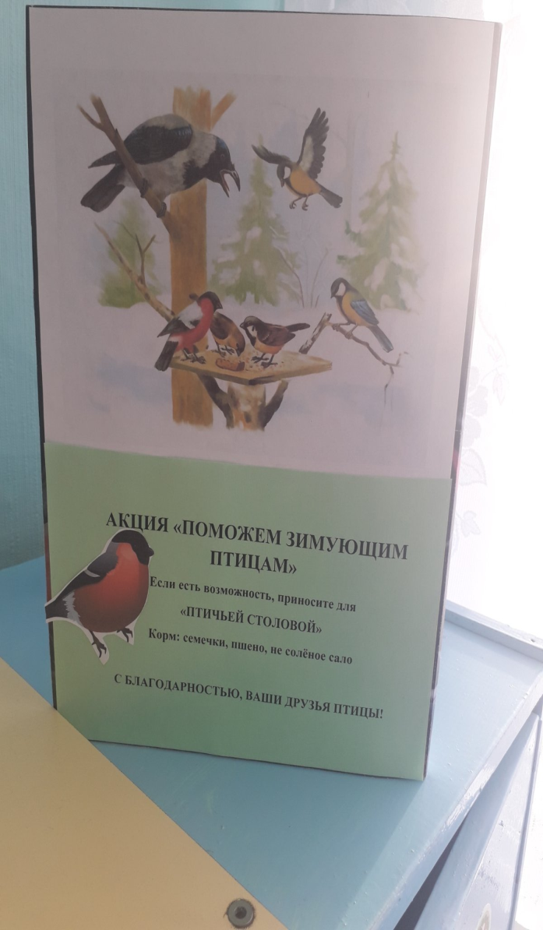
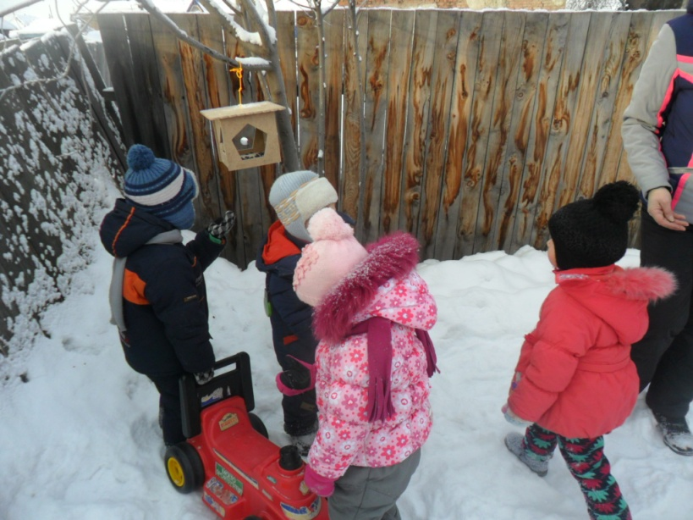
Взаимодействие с родителями по нравственно-патриотическому воспитанию приносит бесспорно положительный эффект.

Slide 13
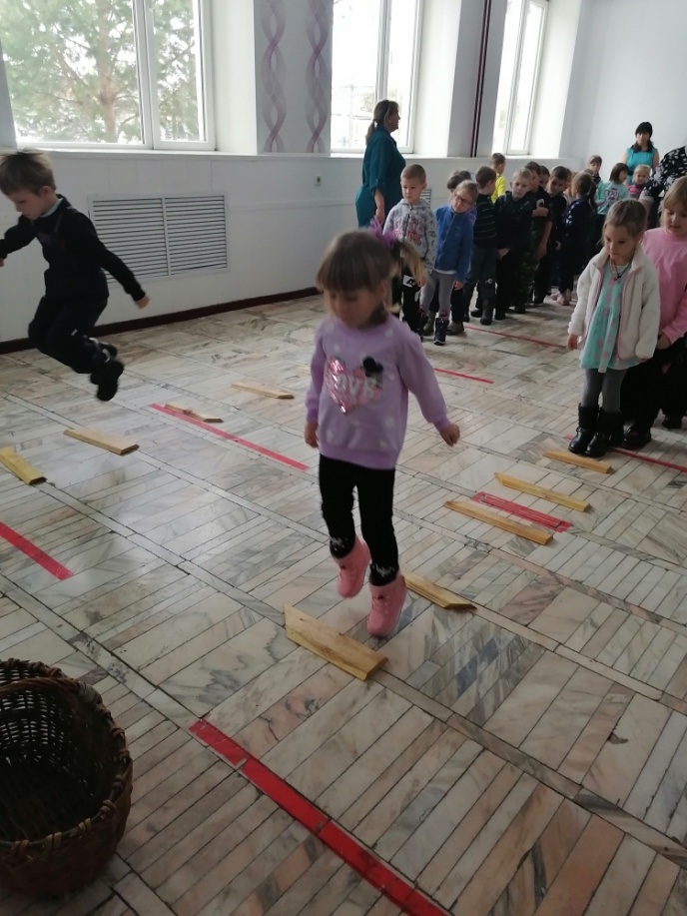
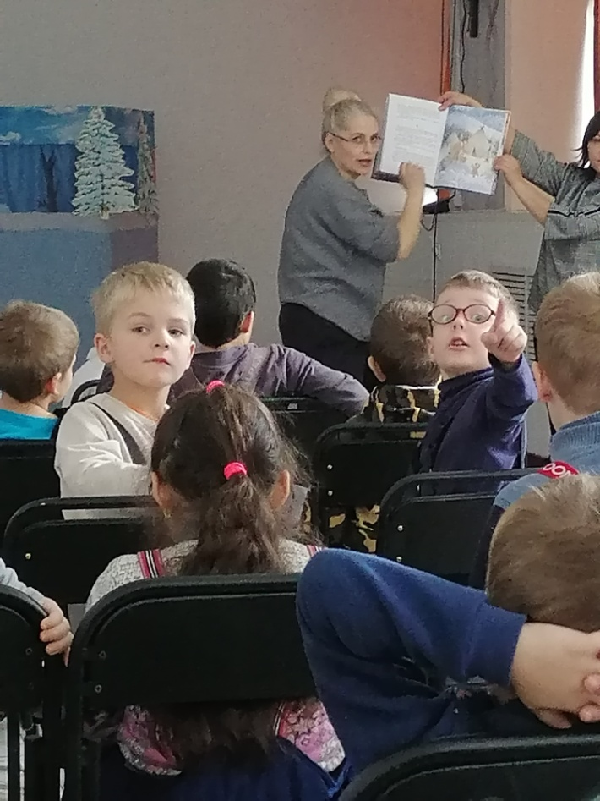
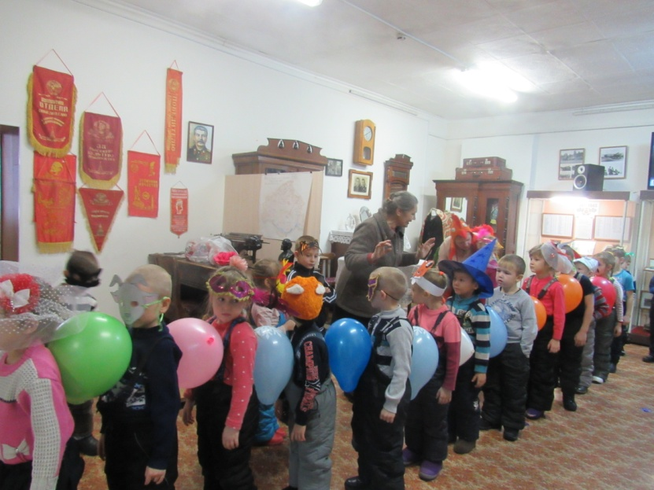
Воспитательно-образовательный процесс по нравственно-патриотическому воспитанию эффективен, за счёт ведения в единое образовательное пространство взаимодействие с социальными институтами – районный краеведческий музей, районная библиотека,

Slide 14
Выводы и предложения: таким образом, можно сделать вывод, что работа педагогического коллектива по воспитанию нравственно-патриотических чувств у детей дошкольного возраста ведется планомерно, целенаправленно, систематически, нарушений не выявлено. Задачей педагогов и родителей остается, как можно раньше пробудить в детях любовь к родной земле, сформировать у них такие черты характера, которые помогут стать достойным человеком и достойным гражданином своей страны. Воспитать любовь и уважение к семье, детскому саду, родной улице, родному п. Курагино, сформировать чувство гордости за достижения страны, уважение к армии, гордость за мужественных воинов, развивать интересы ребенка к доступным явлениям общественной жизни. Учебно – воспитательная работа в группах строится на основе основной образовательной программы; у воспитателей комплексно – тематическое и календарное планирование соответствует нормам, методические пособия, необходимые для решения задач по нравственно-патриотическому воспитанию имеются в полном объеме. Созданная в группах предметно-развивающая среда достаточна и целесообразна.
Итого: на основании детального анализа, работу по нравственно-патриотическому воспитанию в детском саду признать на достаточном уровне. Продолжить нравственно-патриотическое развитие детей в рамках совместной проектной деятельности с родителями и социальными партнёрами.

Slide 15
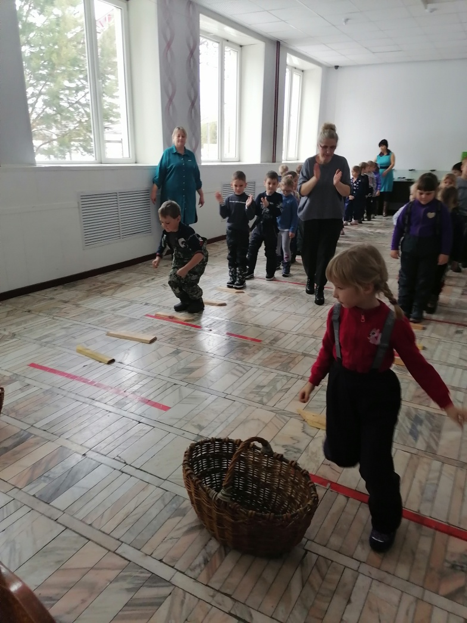
Спасибо за внимание

